Slide 1



Основни математически концепции
Работа с бройни системи, координатна система и математическа индукция
СофтУни
Преподавателски екип
Софтуерен университет
https://softuni.bg

Slide 2
Съдържание
Бройни системи
Видове бройни системи
Непозиционна
Позиционна
Десетична, двоична, осмична, шестнадесетична бройна система
Преобразувания между бройни системи
Координатна система
Математическа индукция
2

Slide 3
Имате въпроси?
sli.do #math-fund

Slide 4
Бройни системи
5
101
0x8

Slide 5
Какво представляват бройните системи?
Начин за запис­ване на числата, чрез краен набор от цифри
Всяка бройна система има:
Азбука: символите, които се използват при представянето на числата в дадена бройна система
Основа: число, равно на броя различни цифри, използвани от системата за записване на числата в нея (например: 2, 8, 10, 16)
5

Slide 6
Видове бройни системи
Бройните системи са два вида:
Непозиционни
Пример: римска и гръцка бройна система
Позиционни
Пример: двоична, десетична, осмична, шестнадесетична бройна система

Slide 7
Непозиционни бройни системи
Стойността на всяка цифра е постоянна и не зависи по никакъв начин от нейното място в числото
Римска бройна система:
I = 1, V = 5, X = 10, L = 50, C = 100, D = 500, M = 1000
IX = 9, VI = 6, MMD=2500, III = 3, XI = 11
Гръцка бройна система:
I = 1, Г = 5, Δ = 10, Η = 100, Х = 1000, М = 10000
ΓΔ = 50, ΓH = 500, ΓX = 5000, ΓM = 50 000

Slide 8
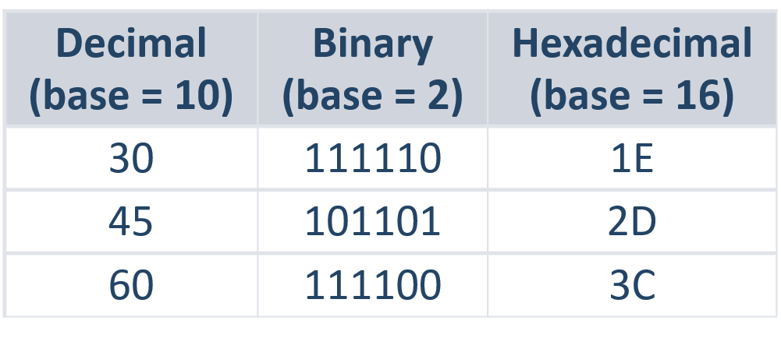
Позиционни бройни системи
Пози­цията на цифрите има значение за стойността на числото
Такива бройни системи са:
Десетична
Двоична
Осмична
Шестнадесетична

Slide 9
Десетична бройна система
Основа: числото 10
Представяне на число в десетична бройна система:
числата записани в нея са подредени по степените на числото 10
използват се цифрите: 0, 1, 2, 3, 4, 5, 6, 7, 8, 9
примери:
6091 ₍₁₀₎ = (6×10³) + (0×10²) + (9×10¹) + (1×10⁰)
62435 ₍₁₀₎ = (6×10⁴) + (2×10³) + (4×10²) + (3×10¹) + (5×10⁰)
984 ₍₁₀₎ = (9×10²) + (8×10¹) + (4×10⁰)

Slide 10
Двоична бройна система
Основа: числото 2
Представяне на число в двоична бройна система:
числата записани в нея са подредени по степените на числото 2
използват се цифрите: 0 и 1
примери:
10101₍₂₎= (1×2⁴) + (0×2³) + (1×2²) + (0×2¹) + (1×2⁰)
1101 ₍₂₎ = (1×2³) + (1×2²) + (1×2¹) + (1×2⁰)

Slide 11
Осмична бройна система
Основа: числото 8
Представяне на число в осмична бройна система:
числата записани в нея са подредени по степените на числото 8
използват се цифрите: 0, 1, 2, 3, 4, 5, 6, 7
примери:
15364₍₈₎= (1×8⁴) + (5×8³) + (3×8²) + (6×8¹) + (4×8⁰)
4561 ₍₈₎ = (4×8³) + (5×8²) + (6×8¹) + (1×8⁰)

Slide 12
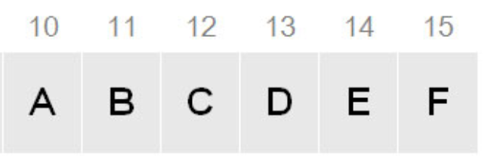
Шестнадесетична бройна система
Основа: числото 16
Представяне на число в осмична бройна система:
числата записани в нея са подредени по степените на числото 16
използват се цифрите от 0 до 9 и буквите от A до F: 0, 1, 2, 3, 4, 5, 6, 7, 8, 9, А, B, C, D, E, F
примери:
D1E₍₁₆₎= (D×16²) + (1×16¹) + (E×16⁰)
A2B₍₁₆₎= (A×16²) + (2×16¹) + (B×16⁰)

Slide 13
Преобразувания между бройни системи
Съществуват следните видове преобразувания:
от двоична в десетична бройна система
от шестнадесетична в десетична бройна система
от двоична в шестандесетична бройна система
от десетична в шестнадесетична бройна система
от десетична в двоична бройна система
от шестнадесетична в двоична бройна система

Slide 14
Преобразуване в десетична бройна система
от двоична бройна система
100101 ₍₂₎ =
= (1×2⁵) + (0×2⁴) + (0×2³) + (1×2²) + (0×2¹) + (1×2⁰) =
= 32 + 0 + 0 + 4 + 1 = 37 ₍₁₀₎
от шестнадесетична бройна система
C1A₍₁₆₎ = (C×16²) + (1×16¹) + (A×16⁰) =
= 12x256 + 1x16 + 10x1 =
= 3072 + 16 + 10 = 3098₍₁₀₎

Slide 15
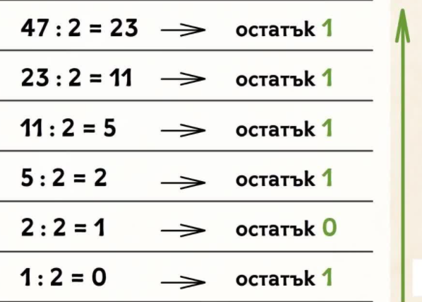
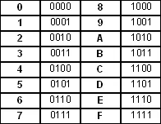
Преобразуване в двоична бройна система
от десетична бройна система
47 ₍₁₀₎ = 101111 ₍₂₎
от шестнадесетична бройна система
Е 3 А 5 ₍₁₆₎ = 1110 0011 1010 0101 ₍₂₎

Slide 16
Преобразуване в шестнадесетична бройна система
от десетична бройна система
975 ₍₁₀₎ = 3CF₍₁₆₎
456₍₁₀₎ = 1C8₍₁₆₎
от двоична бройна система
1110 0011 1010 0101 ₍₂₎ = Е3А5 ₍₁₆₎
Е
3
А
5

Slide 17
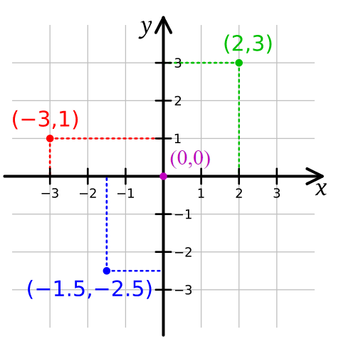
Координатна система

Slide 18
Какво е координатна система?
Система в геометрията
Използва числа, които се наричат координати, за да определи положение на точка или геометричен обект в пространството
Най-широко разпространената координатна система е декартовата координатна система или още наричана правоъгълна координатна система

Slide 19
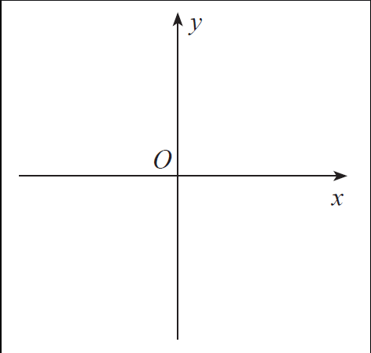
Декартова координатна система (ДКС)
Състои се от две взаимно перпендикулярни прави (оси), които се пресичат в точка О
Хоризонталната ос се нарича абсциса и се означава с Ox
Вертикалната ос се нарича ордината и се означава с Oy
Има два вида ДКС:
двумерна
тримерна
ордината
абсциса

Slide 20
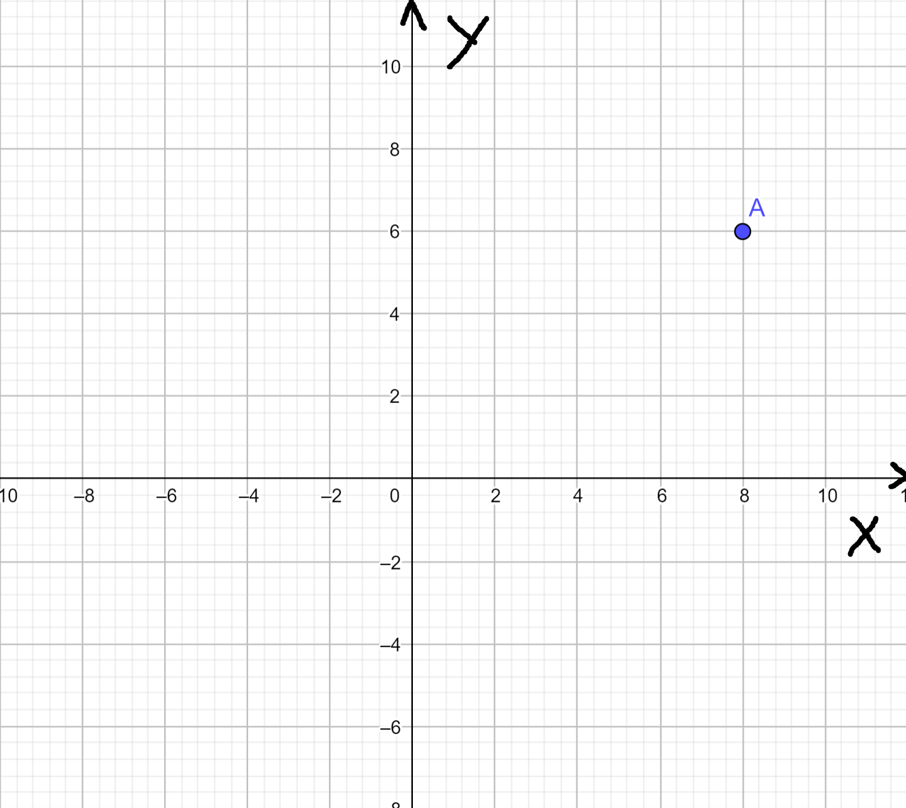
Координати на точка в ДКС
Положението на всяка точка се определя чрез две координати x и y
Нека разгледаме точка А със следното положение:
Точката А е с координати: А(8; 6)

Slide 21
Квадранти в ДКС
I-ви квадрант: x > 0 y > 0
II-ри квадрант
I-ви квадрант
II-ри квадрант: x < 0 y > 0
III-ти квадрант: x < 0 y < 0
III-ти квадрант
IV-ти квадрант
IV-ти квадрант: x > 0 y < 0

Slide 22

Математическа индукция

Slide 23
Математическа индукция
Метод за изследване на множество от обекти
При индукцията се изследват отделни елементи от дадено множество, като чрез тези елементи се установяват свойства, които са валидни за цялото множество
При математическа индукция се спазват три основни етапа при доказване на твърдението

Slide 24
Етапи при математическа индукция
Проверяваме верността на твърдението за най-малкото естествено число, за което твърдението е дефинирано
Извършваме индукционно допускане: допускаме, че твърдението е вярно за произволно естествено число k
Проверяваме верността на твърдението за естественото число k+1
Ако твърдението е вярно при k+1, правим извода, че твърдението е вярно

Slide 25

Какво научихме днес?
Бройните системи са начин за записване на числа
Бройните системи за два вида:
Позиционни
Непозиционни
Преобразуване на числа от една бройна система в друга
Координатна система определя положението на точка или геометричен обект в пространството
Математическата индукция изследва множество от обекти
…
…
…

Slide 26
Въпроси?
Notes:
26

Slide 27

Лиценз
Този курс (презентации, примери, демонстрационен код, упражнения, домашни, видео и други активи) представлява защитено авторско съдържание
Нерегламентирано копиране, разпространение или използване е незаконно
© СофтУни – https://softuni.org
© Софтуерен университет – https://softuni.bg
Notes:
27

Slide 28
Обучения в Софтуерен университет (СофтУни)
Софтуерен университет – качествено образование, професия и работа за софтуерни инженери
softuni.bg
Фондация "Софтуерен университет"
softuni.foundation
Софтуерен университет @ Facebook
facebook.com/SoftwareUniversity
Дискусионни форуми на СофтУни
forum.softuni.bg
28
Notes:
28

